Slide 1
SERVICIO DE NEUROCIRUGÍA
Hospital Central de Mendoza
Alumnos:
FUNES, María Alejandra
PALMA, Natalia Lorena
PEREYRA, José Antonio
San Martín, diciembre 2012

Slide 2
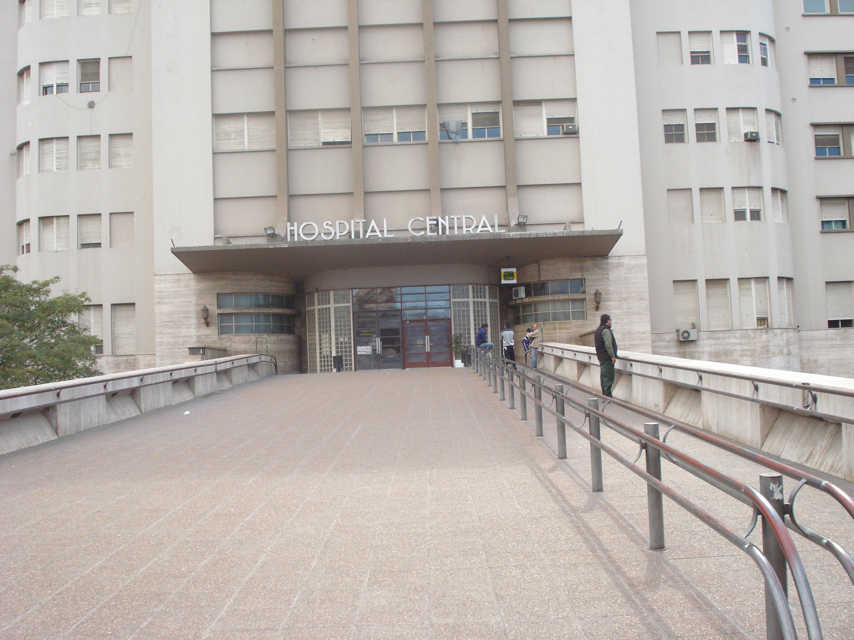

Slide 3
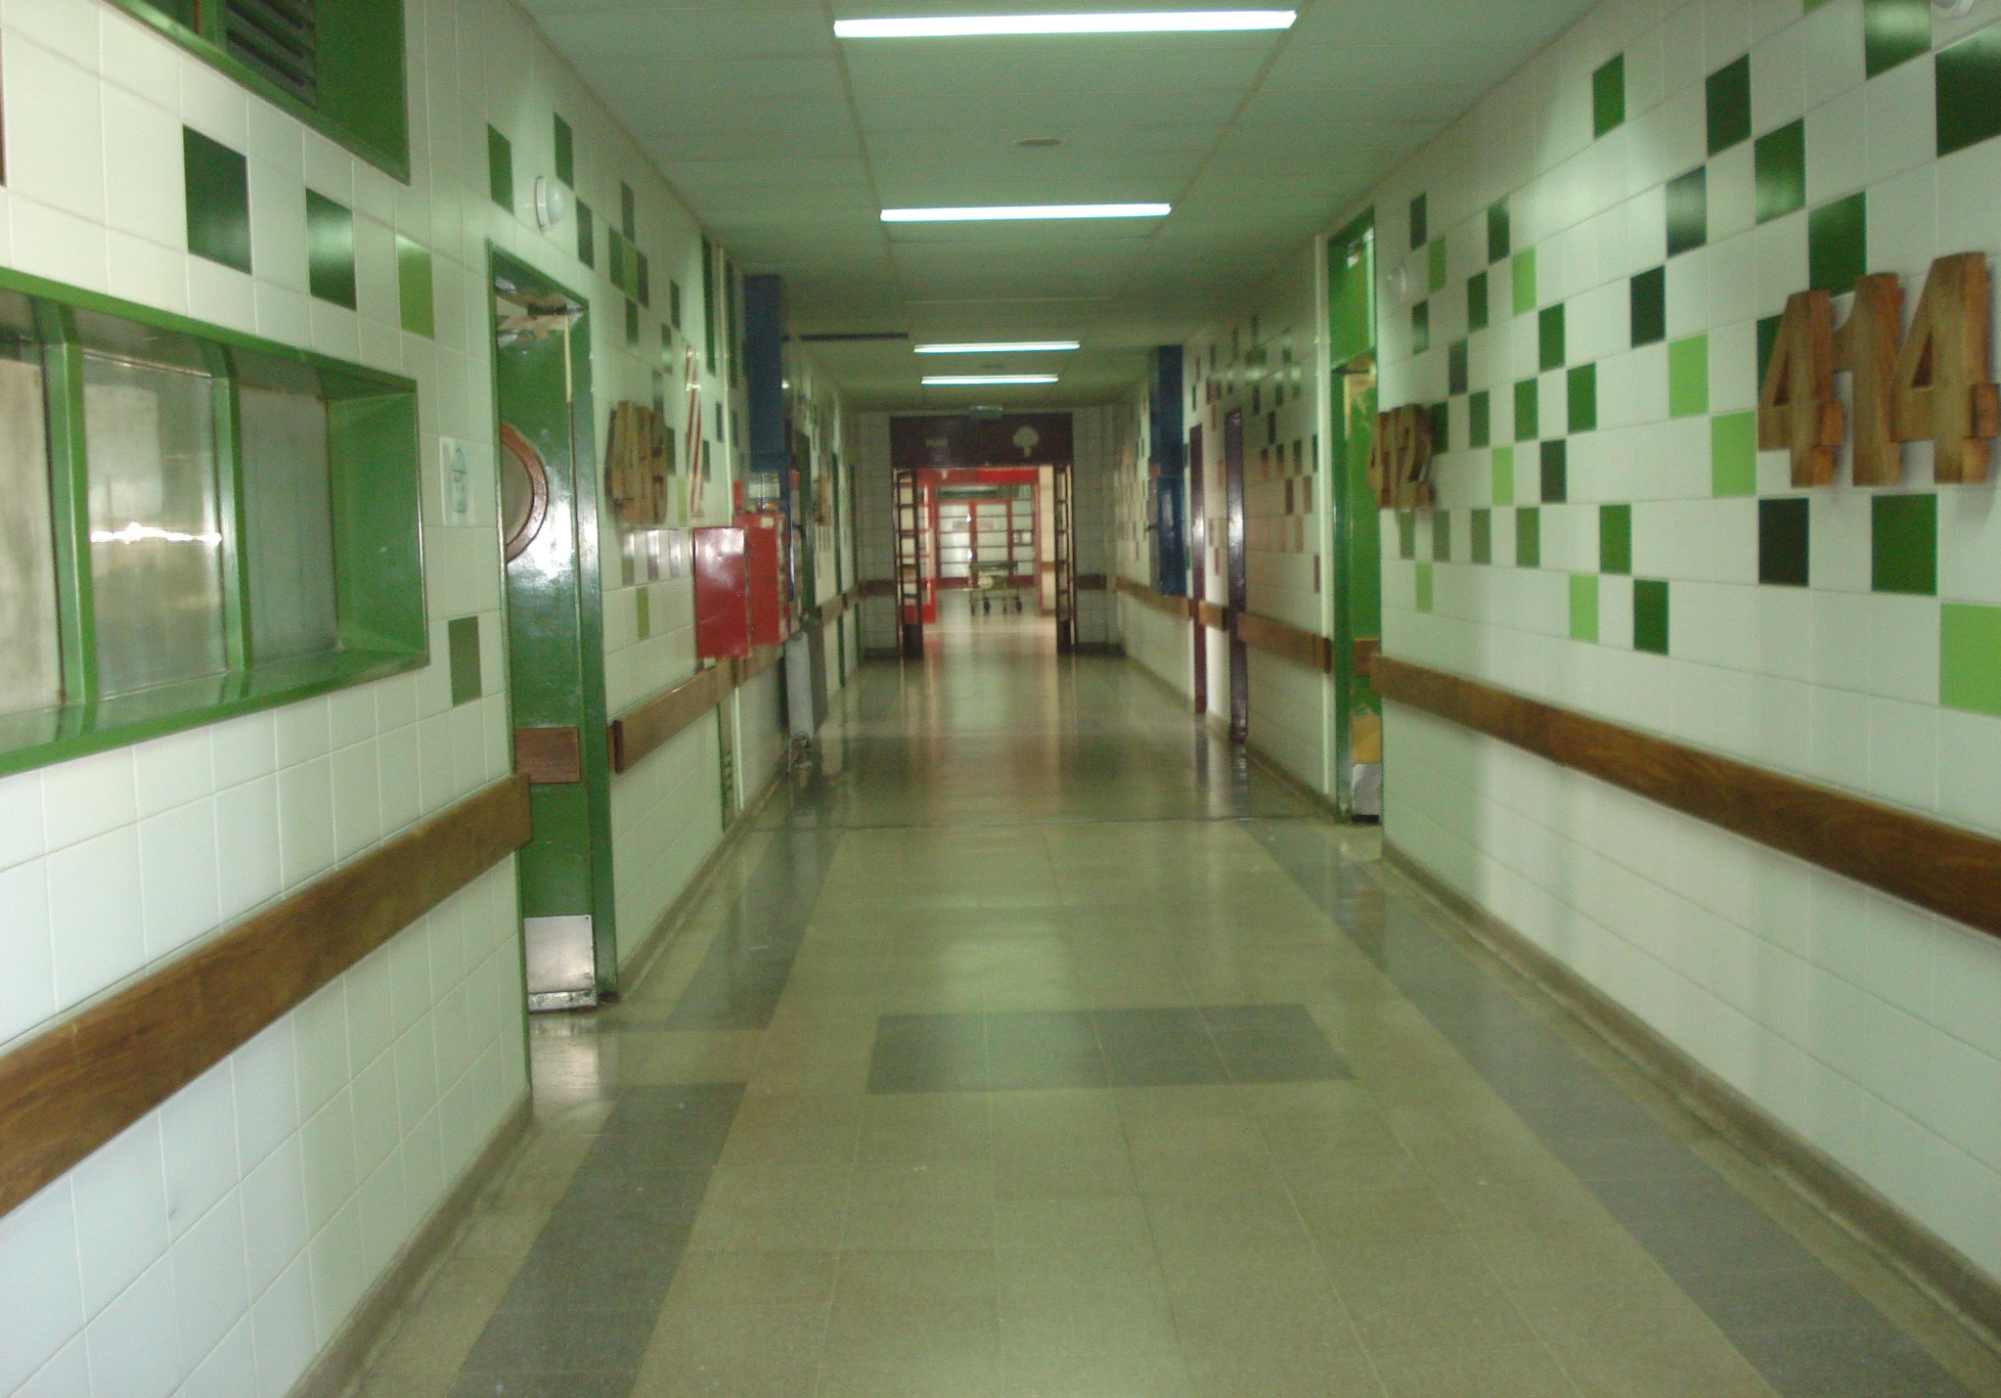

Slide 4
INTRODUCCIÓN
El presente trabajo se realizo en el Servicio de Neurocirugía del Hospital Central ubicado en el 4to piso corredor oeste, entre mayo y julio del 2012.
El tema seleccionado es COMUNICACIÓN EN LA ENTREGA DE GUARDIA, focalizando nuestra investigación en la dificultad que logramos detectar entre colegas

Slide 5
PLANTEAMIENTO DEL PROBLEMA
En la actualidad se observa dentro del personal de enfermería del Servicio de Neurocirugía del Hospital Central, dificultades en la comunicación durante la entrega de guardia.
Se observa que en el pase de guardia en el servicio de estudios los enfermeros se muestran reacios y desmotivados al mantener un vinculo con sus colegas.

Slide 6
DELIMITACIÓN DEL PROBLEMA
¿Cuáles son los factores que dificultan la comunicación en la entrega de guardia entre los enfermeros del Servicio de Neurocirugía del Hospital Central entre mayo y julio del 2012?

Slide 7
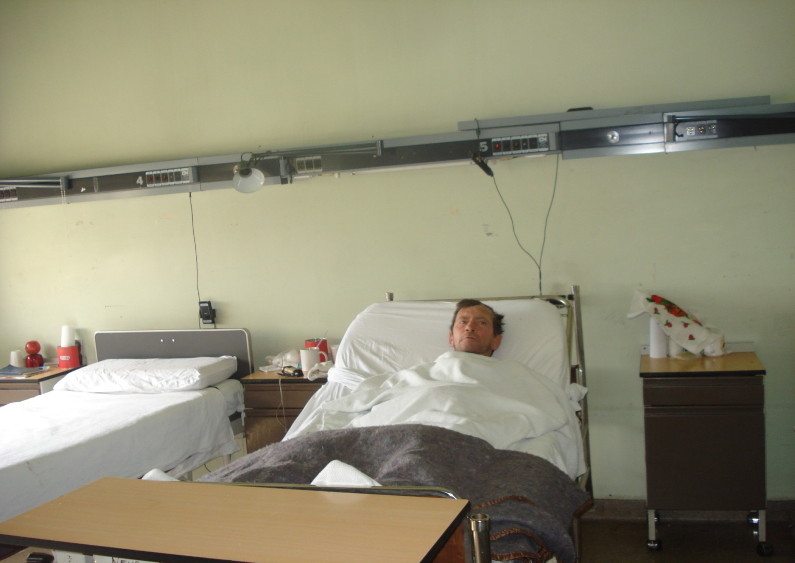
JUSTIFICACIÓN DEL PROBLEMA
El personal de enfermería debe comprometerse, para mejorar la comunicación en la entrega de guardia por el tipo de complejidad que presentan los pacientes que ingresan al servicio ya que cuentan con los conocimientos necesarios para transmitir la información.

Slide 8
OBJETIVO GENERAL
Conocer los factores, que dificultan la comunicación de enfermería en la entrega de guardia.

Slide 9
OBJETIVOS ESPECÍFICOS
Identifica los factores que dificultan la comunicación.
Determinar los factores motivacionales del personal de enfermería.
Conocer los elementos de la comunicación que intervienen en la entrega de guardia del personal de enfermería

Slide 10
MARCO TEÓRICO
En el Servicio de Neurocirugía del Hospital Central se realizo un estudio en el año 2010 donde planteaba que la comunicación en la entrega de guardia no es clara ni concisa.
Los antecedentes nos sirven de base para profundizar el estudio de esta problemática .Es por ello que se realiza este trabajo de investigación para conocer cuales son los factores que dificultan la comunicación en la entrega de guardia entre los enfermeros del servicio de neurocirugía del Hospital Central entre mayo y julio del 2012.

Slide 11
La comunicación, es una herramienta esencial para el ejercicio de la enfermería, por ella se llevan a cabo los cuidados enfermeros de una forma organizada y completa.
Según Dossier la comunicación tiene varios significados, dependiendo del contexto en el que se usa. La comunicación es un proceso que requiere interpretación, sensibilidad, imaginación y participación activa.
ELEMENTOS DE LA COMUNICACIÓN
Emisor
Receptor
Mensaje
Código

Slide 12
TIPOS DE COMUNICACIÓN
Comunicación interpersonal-unidimencional
Comunicación interpersonal-bidimencional
Comunicación masiva-tridimencional

Slide 13
FACTORES QUE AFECTAN A LA COMUNICACIÓN
Habilidades y percepciones:
Escucha activa: es la habilidad de escuchar con comprensión y cuidado, estando atentos a la conversación , y dejando claro que estamos escuchando.
Empatía: consiste en escuchar las emociones y sentimientos de los demás, es tratar de meternos en su pellejo.
Mensaje “YO”: es aquel que se envía en primera persona.
Es hablar por uno mismo, imputar o retribuir a su interlocutor, sus opiniones, sentimientos o cambios de conductas

Slide 14
FACTORES QUE AFECTAN A LA COMUNICACIÓN
Refuerzo positivo: se hace estando atento a las cosas que él hace bien.
Describir: consiste en exponer en forma mas objetiva, cual es la realidad de las cosas que vamos hablar.
Los ocho sentidos: se trata del sentido del humor que debe inundar día a día en nuestro trabajo y relación con los pacientes y compañeros.
Acuerdo parcial: consiste en reconocer que la otra persona puede tener algo de razón, sin que uno mismo pueda dar sus opiniones propias.
Percepción: es el punto de vista de un individuo de los acontecimientos producidos en su entorno.

Slide 15
DESVENTAJAS QUE ADOPTA EL PERSONAL DE ENFERMERÍA
Tiempo que pasan de pie durante la jornada laboral.
Carga laboral en lugar de trabajo.
El área de trabajo genera stress.
Ventilación en el área de trabajo.
Tiempo para relajarse durante la jornada laboral.
Levantar objetos pesados durante la jornada laboral.
La competencia y las relaciones interpersonales del personal de enfermería

Slide 16
DEFINICIÓN CONCEPTUAL DE VARIABLES
Personal de enfermería: grupo de profesionales que han finalizados sus estudios básicos en la enfermería y ejercen funciones de cuidados hacia la persona enferma.
Comunicación: es un proceso de enviar y recibir mensajes mediante el cual los seres humanos se relacionan con los demás, es una característica fundamental de los enfermeros como seres sociales.
Entrega de guardia: es la ultima acción de enfermería al finalizar la guardia, es el cambio de personal de enfermería, quienes continúan con el cuidado de los pacientes hospitalizados

Slide 17
HIPÓTESIS
Los factores que dificultan la comunicación en la entrega de guardia en el Servicio de Neurocirugía del Hospital Central pueden ser cansancio, distancia, acceso de trabajo, déficit de enfermeros, motivación económica estos serian factores condicionantes de la comunicación en la entrega de guardia.

Slide 18
VARIABLES
Dependientes:
Dificultad de la comunicación en la entrega de guardia
Independientes:
Desmotivación del personal de enfermería
Aumento la demanda de atención
Déficit de personal de enfermería
Incumplimiento del protocolo de la entrega de guardia en el personal de enfermería

Slide 19
DISEÑO METODOLÓGICO
Tipos de estudio
Cuantitativos: es un estudio cuantitativo ya que con este se intenta recolectar datos de forma sistemática. Se observara y analizara al personal de enfermería es el déficit de la comunicación en la entrega de guardia, las variables son susceptibles de medición y carácter estadístico.
Descriptivo: se trata de conocer los factores que afectan e influyen en la comunicación de enfermería en la entrega de guardia.
Transversal: se realizara un corte transversal en la realidad y el tiempo de la investigación según su finalidad, es aplicada porque da soluciones a los problemas según su fuentes.

Slide 20
DISEÑO METODOLÓGICO
Universo y muestra: se estudia todo el personal de enfermería que desarrolla funciones laborales en el servicio de Neurocirugía del Hospital Central con un total de 12 enfermeros en el año 2012.Al ser el universo pequeño se trabaja con el 100% de la muestra.
Unidad de análisis: enfermeros del Servicio de Neurocirugía del Hospital Central.
Técnicas: se realiza un cuestionario donde las respuestas son formuladas por escrito y no se requiere la presencia del entrevistador.
Instrumento: se utiliza la encuesta, se obtendrá la información de los sujetos de estudio, donde se describe la entrega de guardia en forma verbal y escrita.

Slide 21
RECOMENDACIONES
Se sugiere para mejorar la dificultad en la entrega de guardia del servicio de Neurocirugía del Hospital Central:
Cumplir con el horario de entrada en cuanto sea necesario para poder recibir una guardia completa en observación y comunicación.
Observar al paciente de la manera mas completa para evitar complicaciones en el transcurso de la guardia.
El cambio de guardia, la comunicación tiene que ser clara y con libro de novedades en mano.
Motivar al personal del servicio para una mejor comodidad en el mismo.
A la hora del cambio de guardia se recomienda que el grupo del personal tiene que estar completo de esa manera se lograría una mejor comunicación.

Slide 22
RECOMENDACIONES
Cuando se esta realizando el pase de guardia concentrarse en el mismo sin hacer desviaciones del tema.
Es importante realizar reuniones dentro o fuera del servicio como para conocerse más entre enfermeros y de está manera entender sus motivos o cada comportamiento que tenga influencia a la comunicación.
Rotar el grupo de enfermería para todos los turnos, ya que se observa los enfermeros que trabajan mucho de noche su rendimiento físico no es el mismo, y más aún el coeficiente mental, todo esto también es parte de una buena comunicación.
Motivar al personal para una mejor comodidad laboral ya que esto genera un positivismo en cada enfermera y ayuda a que la comunicación sea más clara y completa.

Slide 23
CONCLUSIÓN
Luego de recorrer el camino de la investigación y de procesar los datos del personal de enfermería del Servicio de Neurocirugía del Hospital Central se llega a una conclusión que hay una gran cantidad de profesionales sometidos a doble empleos para obtener una remuneración en lo económico, teniendo en cuenta que en la actualidad el sueldo básico de un enfermero esta por debajo de la canasta familiar.
Por lo tanto con este trabajo realizado tal problemática nos dice que se debe trabajar en equipo integrado con todo el personal, favoreciendo una comunicación solida para que nuestra actividad laboral sea mucho más placentera, ya que dedicamos parte de nuestras vidas a la institución donde trabajamos y con nuestros compañeros que son nuestra segunda familia, teniendo en cuenta estos requisitos se tratara de llegar al objetivo propuesto

Slide 24
Tabla y Grafico N° 1:
Titulo: Personal de Enfermería del Servicio de Neurocirugía del Hospital Central según sexo
Fuentes de datos: Elaboración propia en base a datos obtenidos de encuestas realizadas a los enfermeros del Servicio de Neurocirugía del Hospital Central
Sexo | Fa | Fr%
Femenino | 7 | 58,33%
Masculino | 5 | 41,67%
Total | 12 | 100%

Slide 25
Tabla y Grafico N° 2:
Titulo: Personal de Enfermería del Servicio de Neurocirugía del Hospital Central, según edad
Fuentes de datos: Elaboración propia en base a datos obtenidos de encuestas realizadas a los enfermeros del Servicio de Neurocirugía del Hospital Central
Edad | F.a | F.r %
25-29 | 1 | 8.33
30-34 | 2 | 25.00
35-39 | 5 | 41.87
40-44 | 2 | 16.67
45 y mas | 1 | 8.33
Total | 12 | 100%

Slide 26
Tabla y Grafico N° 3:
Titulo: ¿Cuál es su nivel académico?
Fuentes de datos: Elaboración propia en base a datos obtenidos de encuestas realizadas a los enfermeros del Servicio de Neurocirugía del Hospital Central
Formación Académica | Fa | Fr%
Lic | 3 | 25.00%
Enf. Prof. | 8 | 66.67%
Auxiliar | 1 | 8.33%
Total | 12 | 100%

Slide 27
Tabla y Grafico N° 4:
Titulo: Horas de trabajo más doble empleo que realizan los enfermeros del Servicio de Neurocirugía del Hospital Central
Fuentes de datos: Elaboración propia en base a datos obtenidos de encuestas realizadas a los enfermeros del Servicio de Neurocirugía del Hospital Central
Hs. De trabajo más doble empleo | Fa | Fr%
35-40 | 2 | 16.67%
41-46 | 3 | 25.00%
47 y mas | 7 | 58.33%
Total | 12 | 100%

Slide 28
Tabla y Grafico N° 5:
Titulo: Antigüedad laboral del personal de Enfermería del Servicio de Neurocirugía del Hospital Central
Fuentes de datos: Elaboración propia en base a datos obtenidos de encuestas realizadas a los enfermeros del Servicio de Neurocirugía del Hospital Central
Antigüedad laboral | Fa | Fr%
0-5 años | 6 | 50
6-10 años | 3 | 25
11-16 años | 3 | 25
17-22 años | 0 | 0
23 y más años | 0 | 0
Total | 12 | 100%

Slide 29
Tabla y Grafico N° 6:
Titulo: ¿Realizan los enfermeros el desarrollo intelectual de lenguaje y psico-social, en la comunicación en entrega de guardias del servicio de Neurocirugía del Hospital Central?
Fuentes de datos: Elaboración propia en base a datos obtenidos de encuestas realizadas a los enfermeros del Servicio de Neurocirugía del Hospital Central
Desempeño intelectual y psicosocial | Fa | Fr%
Siempre | 1 | 8.33%
Casi Siempre | 2 | 16.67%
A veces | 9 | 75.00%
Total | 12 | 100%

Slide 30
Tabla y Grafico N° 7:
Titulo: Según sexo ¿Cree que hay diferencias al momento de comunicarnos en el Servicio de Neurocirugía del Hospital Central?
Fuentes de datos: Elaboración propia en base a datos obtenidos de encuestas realizadas a los enfermeros del Servicio de Neurocirugía del Hospital Central
Diferencia en la comunicación | Fa | Fr%
Siempre | 3 | 25.00%
Casi Siempre | 1 | 8.33%
A veces | 8 | 66.67%
Total | 12 | 100%

Slide 31
Tabla y Grafico N° 8:
Titulo: El personal de enfermería del Servicio de Neurocirugía del Hospital Central ¿Cree que los valores y percepciones son las visiones para poder comunicarse?
Fuentes de datos: Elaboración propia en base a datos obtenidos de encuestas realizadas a los enfermeros del Servicio de Neurocirugía del Hospital Central
Valores | Fa | Fr%
Siempre | 6 | 50.00%
Casi Siempre | 5 | 41.67%
A veces | 1 | 8.33%
Total | 12 | 100%

Slide 32
Tabla y Grafico N° 9:
Titulo: La distancia para interaccionar con los enfermeros del servicio de Neurocirugía del Hospital Central ¿Favorece la comunicación entre ellos?
Fuentes de datos: Elaboración propia en base a datos obtenidos de encuestas realizadas a los enfermeros del Servicio de Neurocirugía del Hospital Central
Distancia | Fa | Fr%
Siempre | 6 | 50.00%
Casi Siempre | 5 | 47.67%
A veces | 1 | 8.33%
Total | 12 | 100%

Slide 33
Tabla y Grafico N° 10:
Titulo: El personal de enfermería del Servicio de neurocirugía del Hospital Central ¿Considera que los espacios deben ser visibles para la comunicación?
Fuentes de datos: Elaboración propia en base a datos obtenidos de encuestas realizadas a los enfermeros del Servicio de Neurocirugía del Hospital Central
Espacios visibles | Fa | Fr%
Siempre | 12 | 100%
Casi Siempre | 0 | 0%
A veces | 0 | 0%
Total | 12 | 100%

Slide 34
Tabla y Grafico N° 11:
Titulo: ¿El medio ambiente confortable suele comunicar con más efectividad a los enfermeros del Servicio de Neurocirugía del Hospital Central?
Fuentes de datos: Elaboración propia en base a datos obtenidos de encuestas realizadas a los enfermeros del Servicio de Neurocirugía del Hospital Central
Medio ambiente | Fa | Fr%
Siempre | 6 | 50.00%
Casi Siempre | 4 | 33.33%
A veces | 2 | 16.67%
Total | 12 | 100%

Slide 35
Tabla y Grafico N° 12:
Titulo: ¿Se considera hábil en la escucha activa, el mensaje del “yo” y en la descripción en el momento de la comunicación de los enfermeros del Servicio de Neurocirugía del hospital Central?
Fuentes de datos: Elaboración propia en base a datos obtenidos de encuestas realizadas a los enfermeros del Servicio de Neurocirugía del Hospital Central
Mensaje del Yo | Fa | Fr%
Siempre | 3 | 25.00%
Casi Siempre | 8 | 66.67%
A veces | 1 | 8.33%
Total | 12 | 100%

Slide 36
Tabla y Grafico N° 13:
Titulo: ¿En la comunicación perciben que los enfermeros del Servicio de Neurocirugía del Hospital Central son poco comunicativo?
Fuentes de datos: Elaboración propia en base a datos obtenidos de encuestas realizadas a los enfermeros del Servicio de Neurocirugía del Hospital Central
Poco informado | Fa | Fr%
Siempre | 9 | 75.00%
Casi Siempre | 3 | 25.00%
A veces | 0 | 0.00%
Total | 12 | 100%

Slide 37
Tabla y Grafico N° 14:
Titulo: Tiempo que pasan de pie durante la jornada laboral los enfermeros del Servicio de Neurocirugía del Hospital Central
Fuentes de datos: Elaboración propia en base a datos obtenidos de encuestas realizadas a los enfermeros del Servicio de Neurocirugía del Hospital Central
Tiempo permanente de pie | Fa | Fr%
Siempre | 7 | 58.33%
Casi Siempre | 2 | 16.67%
A veces | 3 | 25.00%
Total | 12 | 100%

Slide 38
Tabla y Grafico N° 15:
Titulo: El exceso de trabajo, sin espacio de descanso:¿ Dificulta dar información en el pase de guardia a los enfermeros del Servicio de Neurocirugía del Hospital Central?
Fuentes de datos: Elaboración propia en base a datos obtenidos de encuestas realizadas a los enfermeros del Servicio de Neurocirugía del Hospital Central
SI ESPACIO DE DESCANSO | Fa | Fr%
Siempre | 10 | 58.33%
Casi Siempre | 2 | 16.67%
A veces | 0 | 0,00%
Total | 12 | 100%

Slide 39
Tabla y Grafico N° 16:
Titulo: ¿Cuando se intercomunican con sus colegas en el pase de guardia las razones personales o laborales alteran el respeto mutuo de los enfermeros del Servicio de Neurocirugía del Hospital Central?
Fuentes de datos: Elaboración propia en base a datos obtenidos de encuestas realizadas a los enfermeros del Servicio de Neurocirugía del Hospital Central
Razones personales | Fa | Fr%
Siempre | 8 | 66.67%
Casi Siempre | 3 | 25.00%
A veces | 1 | 8.33%
Total | 12 | 100%

Slide 40
Tabla y Grafico N° 17:
Titulo: El incumplimiento del horario de entrada y salida:¿ Dificultan el pase de guardia entre los enfermeros del Servicio de Neurocirugía del Hospital Central?
Fuentes de datos: Elaboración propia en base a datos obtenidos de encuestas realizadas a los enfermeros del Servicio de Neurocirugía del Hospital Central
Incumplimiento | Fa | Fr%
Siempre | 12 | 100%
Casi Siempre | 0 | 0%
A veces | 0 | 0%
Total | 12 | 100%

Slide 41
MUCHAS GRACIAS

